Slide 1
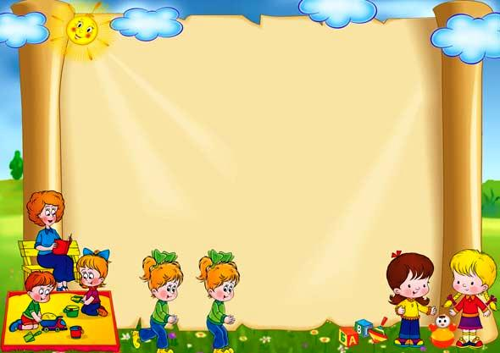
ГБОУ ШКОЛА №2109
Д.к. «Радуга»
РЕЧЕВАЯ КОМПЕТЕНТНОСТЬ РЕБЕНКА
Ахмарова Р.В.

Slide 2
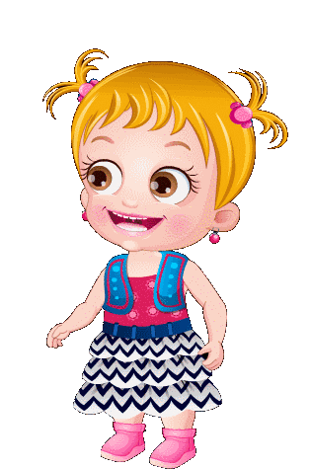
“РЕЧЬ – УДИВИТЕЛЬНОЕ СИЛЬНОЕ СРЕДСТВО,
НО НУЖНО ИМЕТЬ МНОГО УМА,
ЧТОБЫ ПОЛЬЗОВАТЬСЯ ИМ”
Г. ГЕГЕЛЬ
Коммуникативная компетенция (речевая) по праву считается стержневой, ведущей, так как она служит как базой для становления других социально значимых компетенций и рассматривается как базисная характеристика личности дошкольника.

Slide 3
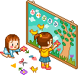
Необходимо выделить специальные условия для более эффективного развития коммуникативных умений у детей:
Организация и проведение занятий направленных на развитие речи детей
Разыгрывание коммуникативных ситуаций
Применение на занятии дидактических игр
Индивидуальная работа с каждым ребенком
Разнообразные игры-упражнения
Беседы
Сюжетно-ролевые игры
Совместная работа воспитателя с детьми и родителями

Slide 4
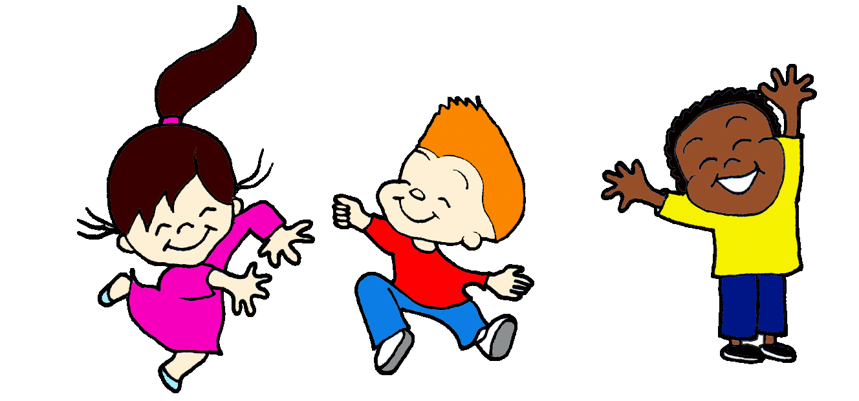
Главной деятельностью дошкольника по развитию речевой компетентности является – ИГРА.
Процесс речевого развития рассматривается в современном дошкольном образовании как общая основа воспитания и обучения детей.
Сформировать речевые навыки – это значит обеспечить правильное построение и реализацию высказывания.

Slide 5
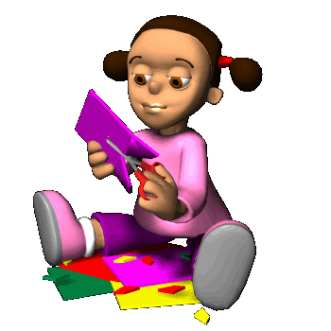
Речевая компетентность
ребенка предусматривает:
Лексическая компетентность – подразумевает определенный словарный запас в пределах возрастной нормы
Грамматическая компетентность – предполагает приобретение образования и навыков
Фонематическая составляющая компетентности предполагает развитие речевого слуха
Диалогический компонент компетентности обеспечивает формирование диалогических умений
Монологическая компетентность предполагает формирование умения слушать и понимать тексты, пересказывать, строить самостоятельно связные высказывания различных типов.

Slide 6
Овладение речью – это сложный, многосторонний психический процесс: её появление и дальнейшее развитие зависит от многих факторов.
Известные психологи считают, что социальная среда является источником психического развития ребенка.
Семья - первая социальная общность, которая закладывает основы личностных качеств ребенка.
С поступлением ребенка в детский сад социальная жизнь ребенка расширяется. Его общение становится более сложным, более разнообразным, требующий учета точки зрения партнера. Чем старше становится ребенок, тем важнее для него контакты с другими детьми.

Slide 7
Ученые выяснили, что наиболее эффективные мероприятия для вхождения в мир других людей является игра. Главное преимущество игры заключается в том, что ребенок является участником, героем ее сюжетов.
Речевая образовательная среда включает в себя не только предметное окружение. Важно, чтобы она была специально организована для наиболее эффективного воздействия на развитие разных сторон речи каждого ребенка.
Создавая развивающую среду важно учитывать: особенности детей конкретной возрастной группы, уровень их речевого развития, интересы, способности.
Коммуникативно-игровая среда представляет собой игровое пространство, смоделированное таким образом, чтобы дети были вынуждены вступать в общение.

Slide 8
С целью развития речевой компетентности
у дошкольников необходимо применять:
Игры - соревнования
Игры – драматизации
Подвижные игры
Творческие игры
Беседы
Сюжетно-ролевые игры
Игры - инсценировки
Импровизация
Свободное и тематическое рисование
Чтение художественных произведений и обсуждение стихов
Мини-конкурсы
Рассказы детей
Инсценировки
Литературные викторины и другое.

Slide 9
ПЕРЕФРАЗИРУЯ ПОСЛОВИЦУ, МОЖНО СКАЗАТЬ:
“ВСТРЕЧАЮТ ПО ОДЕЖКЕ, А ПРОВОЖАЮТ ПО УМУ, О
КОТОРОМ СУДЯТ ПО РЕЧИ ЧЕЛОВЕКА”.
СПАСИБО
ЗА ВНИМАНИЕ!

